Slide 1
スマートフォン用k’sLifeアプリ 「スマト君」の開発
九州産業大学 情報科学部 情報科学科
下川研
16JK053 NGUYEN THANH LONG
Notes:
ｋｓ開発研究smkw16jk053 ntl発表を行います。

Slide 2
背景
K’sLifeにはパソコン版とスマートフォン版がある
スマートフォン版はあまり使われていない
K’sLifeをスマートフォンで見るのは容易ではない

Slide 3
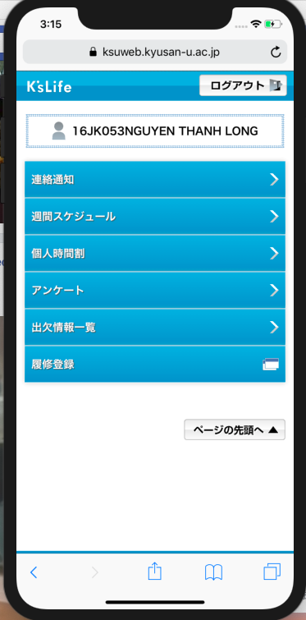
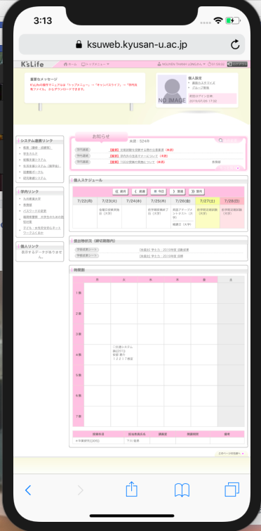

問題点
毎回ログインしなければならない
スマートフォン版の操作はステップが多い
パソコン版はスマートフォンで操作しにくい
既読の通知を再度見るの操作は不便
新しい連絡がきても、通知される機能がない
Notes:
なづけ

Slide 4
解決策
スマートフォンアプリケーションを開発
操作しやすい
画面を見やすい
使いやすい
ステップが少ない
「スマト君」と命名
Notes:
操作しやすい、画面を見やすい、使いやすい、ステップが少ないスマートフォンアプリケーションを開発

Slide 5
スマト君の機能
自動ログイン機能
IDとパスワードをスマートフォンに記録
2回目からログイン操作不要
時間割参照機能
連絡通知参照機能
未読通知と既読通知を区別して表示
出欠情報参照機能
スケジュール参照機能
通知機能
新しい連絡を通知

Slide 6
スマト君の構成
スマト君アプリケーション
User interface
スマト君 API Server
データ処理
K’sLife
データ
K'sLife のデータを取得する必要がある
K'sLife は Web API を提供していない
独自に K'sLife の Web API を提供するためのサーバを開発
Notes:
Gach dau dong truoc
従って、スマト君はこの３つの部分から構成される。
K'sLife の API を提供するための 「スマト君 API Server」と、
スマートフォン用アプリケーションである「スマト君アプリケーション」と、従来の K'sLife

Slide 7
スマト君 API Serverの設計
スマト君アプリケーションから HTTP でリクエストを受け、K‘sLife にアクセスし、その結果を解析し JSON データとしてスマト君アプリケーションに返す
API は7個のエンドポイントで構成
機能 | API
名前、学籍番号、時間割を取得 | POST /name_timetable
出欠、スケジュール、連絡通知を取得 | POST /all2
出欠詳細を取得 | POST /attendance_detai
学内連絡詳細を取得 | POST /campus_noti_detail
授業連絡詳細を取得 | POST /class_noti_detail
学内連絡を取得 | POST /campus_noti
授業連絡を取得 | POST /class_noti
Notes:
APIはこの表に示す7個のエンドポイントで構成
それぞれ情報の取得ものと詳細情報の取得ものがあります。

Slide 8
スマト君 API Serverの実装
開発環境：
Node.js: Javascriptの実行環境である
Express: Webアプリケーションとモバイル・アプリケーション向けの機能を提供する Node.js 用 Web アプリケーションフレームワークである
Puppeteer :Chromeブラウザを制御する Node.js 用ライブラリである
Ubuntu:ServerのOS
実装
Express が提供するHTTPサーバ機能でAPIのリクエストを受け取る
PuppeteerでヘッドレスChromeブラウザを起動
K'sLifeから受け取ったHTMLデータをJavaScriptで解析しJSONに変換しAPIのレスポンスとして返す

Slide 9
スマト君アプリケーション
スマト君のuser interface
iOS 用のアプリケーション

Slide 10
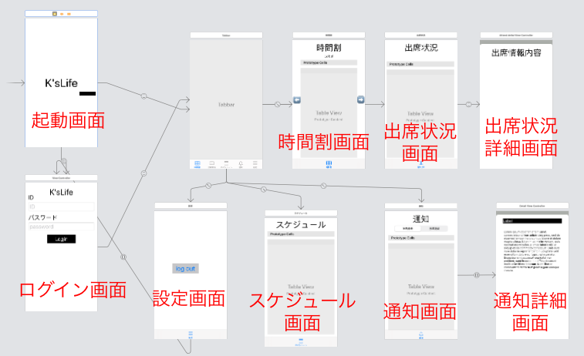
スマホのアプリケーション画面設計
Notes:
この9個の画面を設計しました。 機能ごとに画面が分かれています。

Slide 11
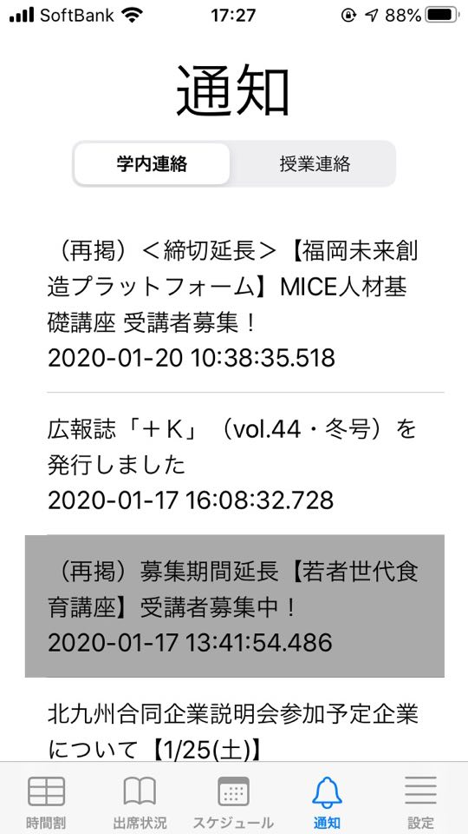
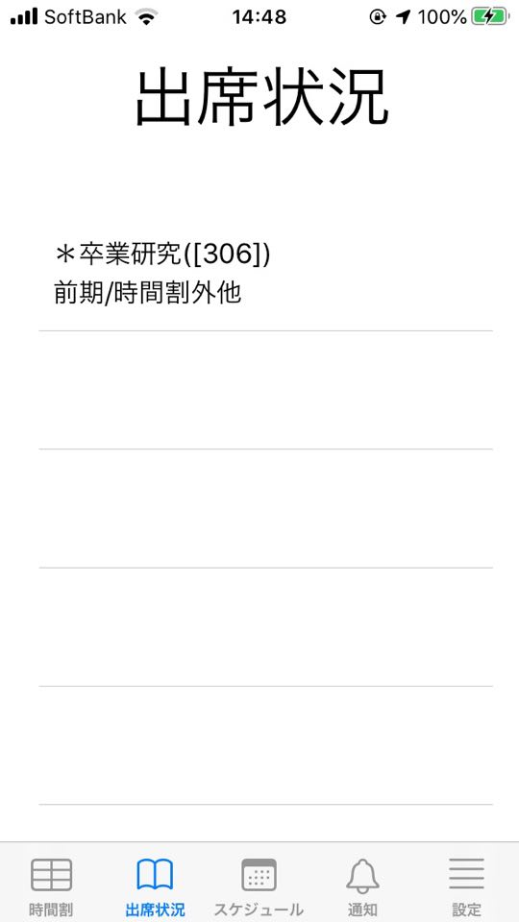
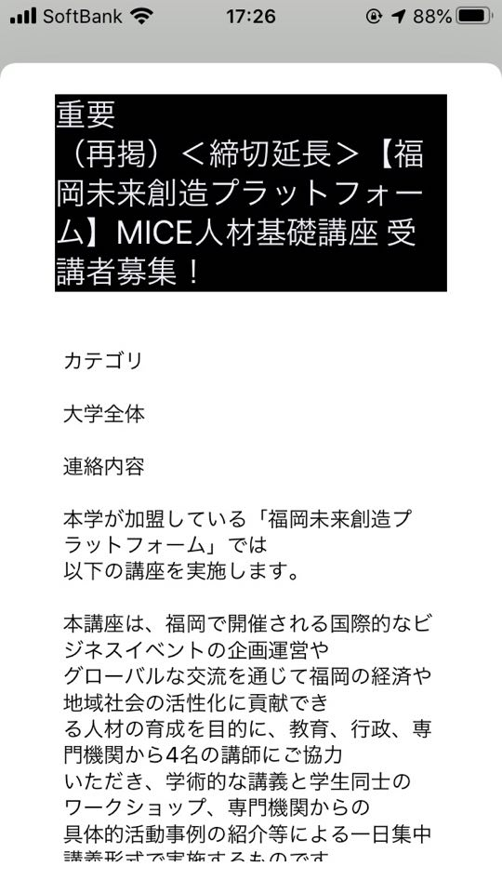
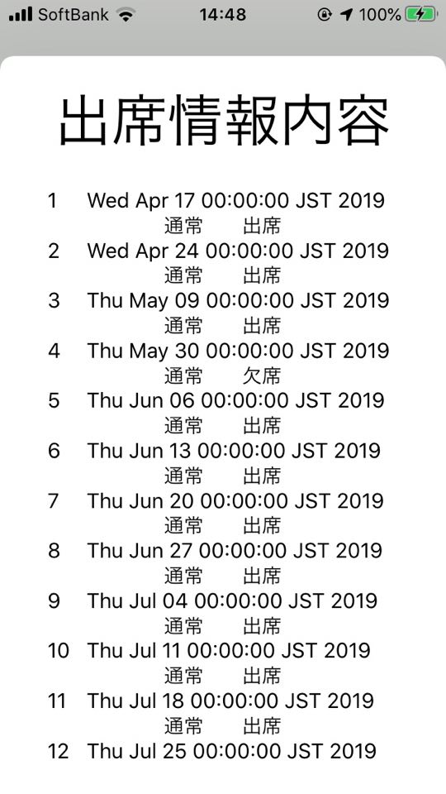
出席状況画面
画面の設計
出席状況詳細画面
通知画面
通知詳細画面
☝️
☝️
各画面の下部にメニューバーがある
メニューバーから各機能の画面に切り
替えることができる
情報のタイトルを押すとその情報の
詳細画面に遷移
詳細画面で上から下にスワイプすると前
画面に遷移
Notes:
画面の設計です。出席状況と通知の画面について説明します
まず出席状況です。履修中科目一覧があります。科目名をタップするとその科目詳細出席情報画面が遷移します。上から下にスワイプすると前の画面戻ります
各画面の下部にメニューバーがあります。
メニューバーから各機能の画面に切り替えることができます。
通知iconをタップすると通知画面に遷移します。通知画面は通知の一覧があります。読んでない通知はグレイフォント、一度読んだ通知は白いフォントです。
通知のタイトルをタップするとその通知の詳細画面に遷移します。上から下にスワイプすると前の画面戻ります

Slide 12
スマト君アプリケーション実装
言語:Swift5
開発ツール:Xcode
スマト君API Serverに HTTP でリクエスト
スマト君API ServerからJson データを取得
各画面に取得した データを表示
通知機能は実装に失敗:
起動の時のみ通知

Slide 13
評価
評価方法:下川研のメンバーに利用してもらい、アンケート結果をまとめた。
評価人数:8人
評価内容:
スマト君について、簡単さ、便利さ、動作のスピードを5点満点で評価
スマト君を使用することでブラウザで K'sLifeを使うよりも操作は簡単になるか、見易くなるかを評価
スマト君を続けて使用したいかを評価
Notes:
スマト君についてアンケート調査を行いました

Slide 14
評価結果
 | 簡単 | 便利 | スピード
平均点 | 3.6 | 3.9 | 3.9
Notes:
簡単か、便利か、動作のスピードは十分か５点満点で平均点3.6,3.9,と3.9点で、高い評価を貰いました。
操作しやすくなったか、デザインよくなったかという質問に対しはいい評価えら得ました。
しかし、今後も続けて使用したいかという質問に対してはあまりいい評価得られませんでした。

Slide 15
今後の課題
スマト君の機能を追加
デザインを修正
Androidアプリケーションを開発

Slide 16
まとめ
K'sLife をスマートフォンで使用する際、問題点がある
スマートフォン用K'sLifeアプリ「スマト君」を開発
「スマト君 API Server」と「スマト君アプリケーション」と、従来の K‘sLife から構成
評価結果から、高評価を得た。
改善が必要である。

Slide 17
スマト君 API Serverの設計(2)
3種類のAPIを設計:
各データを別々に取得
データを一緒に取得
データを2回で取得
合計12個エンドポイント
３つ設計したAPIの性能を比較してデータを2回で取得のAPIを利用

Slide 18
機能 | API | 平均実行時間(ms)
名前,学籍番号を取得 | POST /name | 2712.551
時間割を取得 | POST /timetable | 4586.776
スケジュールを取得 | POST /schedule | 2803.907
出欠を取得 | POST /attendance | 3804.002
出欠詳細を取得 | POST /attendance_detail | 3824.957
学内連絡を取得 | POST /campus_noti | 4766.843
学内連絡詳細を取得 | POST /campus_noti_detail | 3834.630
授業連絡を取得 | POST /class_noti | 5495.575
授業連絡詳細を取得 | POST /class_noti_detail | 5922.901
学籍番号、名前、連絡通知,出欠、スケジュール、時間割を取得 | POST /all | 9239.430
名前,学籍番号、時間割を取得 | POST /name_timetable | 3512.081
出欠、スケジュール、連絡通知を取得 | POST /all2 | 7156.166

